Slide 1
Jméno autora: Mgr. Zdeněk Chalupský
Datum vytvoření: 18. 8. 2012
Číslo DUM: VY_32_INOVACE_11_FY_A
Ročník: I.
Fyzika
Vzdělávací oblast: Přírodovědné vzdělávání
Vzdělávací obor: Fyzika
Tematický okruh: Úvod
Téma: Odvození jednotek FV ze základních veličin SI
Metodický list/anotace:
Odvozování jednotek fyzikálních veličin vyžaduje řadu znalostí dovedností nejen z fyziky, ale také z matematiky.
Vysvětlení základních pojmů a ukázky na praktických příkladech.

Slide 2

Odvozování nových jednotek FV ze základních jednotek SI
► Než se vydáme na cestu…
► Veličinové, jednotkové a definiční rovnice
► Jak definiční rovnice získat
► Odvození ze základních jednotek
► Odvození z odvozených jednotek
► Úpravy jednotek
SI
Obr. 1

Slide 3

Než se vydáme za novými
fyzikálními jednotkami musíme si sbalit:
násobky a díly jednotek
základní jednotky SI
∞
fyzikální veličiny
normalizované předpony
něco matematických dovedností
tužku a papír …
Obr. 2

Slide 4

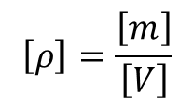
Veličinové, jednotkové a definiční rovnice
1
2
3
4
Odvozené jednotky se odvozují ze základních jednotek nebo z již odvozených
jednotek, pomocí definičních rovnic.
Jako definiční rovnice používáme veličinové nebo jednotkové rovnice.
Veličinová rovnice - rovnicí zapsané vztahy mezi veličinami .
Jednotková rovnice - rovnice zapsaná jako vztah mezi jednotkami.
[ ] … hranaté závorky označují jednotku, hodnota dosazovaných jednotek je 1
Notes:
875 517

Slide 5
Jak definiční rovnice získat
Logickým odvozením:
1
2
3
4
5
6
7
Moje rychlost je závislá na dráze, kterou překonám a době, kterou k tomu potřebuji.
Za každou sekundu překonám část celkové dráhy.
Jak velkou část dráhy (kolik metreů) překonám za 1 sekundu, když pro jednoduchost, půjdu stále stejně rychle? Kolik metrů připadá na 1 sekundu chůze?
Prostým rozpočítáním metrů na 1 sekundu získám svou rychlost.
Označím-li si dráhu s a dobu t potom stačí dráhu s dobou t vydělit.
Při označení rychlosti písmenem v získám definiční rovnici:
v = s/t a dosazením jednotek pro dráhu a čas odvozenou jednotku pro rychlost
Dokázali by jste vymyslet pra jednotku rychlosti vlastní název a značku jednotky?
Nebo z chytrých knih…

Slide 6



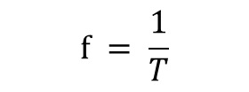
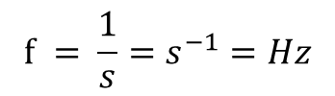

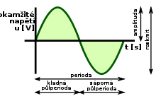



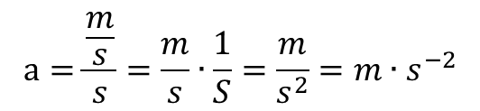

Odvození ze základních jednotek
objem, značka V
jednotka objemu
objem, značka V, jednotka [m³]
a
metr krychlový
a
objem V [m³]
a
a … délka hrany [m]
frekvence, značka f
Jednotka
frekvence
sekunda na – první
Hertz
Obr. 3
zrychlení, značka a
zpomalení
jednotka zrychlení
klik
zrychlení, značka a, jednotka [m/s²]
metr za sekundu na druhou
zrychlení a [m/s²]

Slide 7



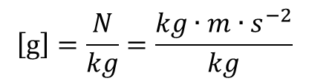

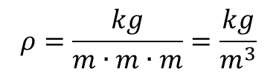



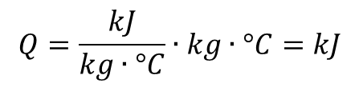

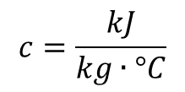

Odvození z odvozených jednotek
síla, značka F
jednotka
síly
síla F [N = kg ∙ m ∙ s⁻²]
newton
Obr. 4
g … zrychlení
hustota, značka ϱ (ró)
žulová kostka
jednotka objemu
a
hustota ϱ [kg/m³]
kilogram na metr krychlový
a
a
teplo, značka Q
jednotka tepla
teplo Q [J]
joule
Obr. 5

Slide 8
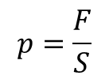
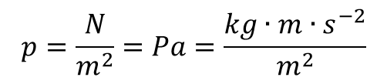



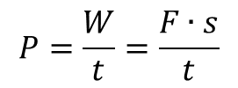
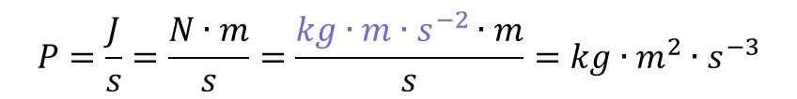



Úpravy jednotek
Nahrazení vlastních názvů základními jednotkami SI.
tlak, značka p
jednotka tlaku
pascal
Obr. 6
výkon, značka P
jednotka výkonu
watt
Obr. 7

Slide 9
Citace
Obr. 1 GERALT. Hodiny, Čas, Zařízení - Volně dostupný obrázek - 102056 [online]. [cit. 21.8.2012]. Dostupný na WWW: http://pixabay.com/cs/hodiny-%C4%8Das-za%C5%99%C3%ADzen%C3%AD-lovn%C3%A1-za%C5%99%C3%ADzen%C3%AD-102056/
Obr. 2 NEMO. Zpět, Výkres, Lidé, Žena - Volně dostupný obrázek - 23788 [online]. [cit. 21.8.2012]. Dostupný na WWW: http://pixabay.com/cs/zp%C4%9Bt-v%C3%BDkres-lid%C3%A9-%C5%BEena-23788/
Obr. 3 FDOMINEC. Soubor:Voltage graph cs.svg – Wikipedie [online]. [cit. 21.8.2012]. Dostupný na WWW: http://cs.wikipedia.org/wiki/Soubor:Voltage_graph_cs.svg
Obr. 4, 5 Zdroj obrázků: MS Office, Verze: 14.0.6129.5000(32bitová verze)
Obr. 6 JUHELE. Press Button clip art - vector clip art online, royalty free & public domain[online]. [cit. 21.8.2012]. Dostupný na WWW: http://www.clker.com/clipart-161232.html
Obr. 7 OCAL. Weight Lifting 3 clip art - vector clip art online, royalty free & public domain[online]. [cit. 21.8.2012]. Dostupný na WWW: http://www.clker.com/clipart-weightlifting.html

Slide 10
Literatura
Wikipedia: the free encyclopedia [online]. San Francisco (CA): Wikimedia Foundation, 2001-2013 [cit. 2013-06-06]. Dostupné z: http://en.wikipedia.org/wiki/Main_Page

